Slide 1


Slide 2
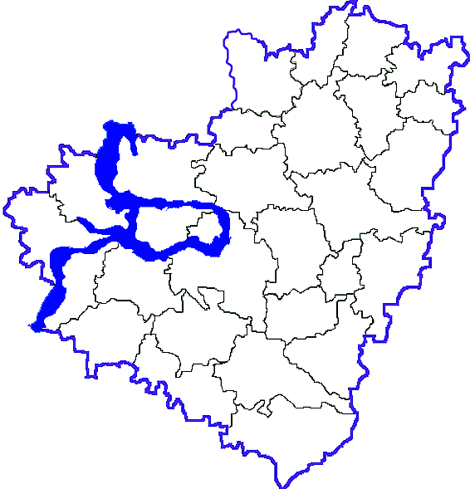

КТО МЫ
Информационный
центр
Образовательные
мероприятия
www.startupsamara.ru
КЛУБ
ПРЕДПРИНИМАТЕЛЬСТВА
SCIENCE SLAM
НК «Звезда»
ХАКАТОН
STARTUP WEEKEND
БИЗНЕС-КАТАЛИЗАТОР
STARTUPSAMARA
(следите за рассылкой)
ИННОВАЦИИ
ИЗОБРЕТЕНИЯ
СТАРТАПЫ
i
НАУКА
ИНВЕСТИЦИИ
Notes:
Проводим мероприятия. Информируем. От начального уровня заканчивая зрелыми проектами.

Slide 3

ЕСТЬ ИДЕЯ
2
млн.р.
400
т.р.
УМНИК
СТАРТ
ДЛЯ ЧЕГО УЧАСТВОВАТЬ?
РАБОТАТЬ В ИННОВАЦИОННОЙ СФЕРЕ
- СОЗДАТЬ БИЗНЕС НА ИННОВАЦИОННОЙ ОСНОВЕ
ПЕРЕЙТИ НА СЛЕДУЮЩУЮ СТАДИЮ/ПРОГРАММУ ФОНДА

Slide 4
УМНИК. УСЛОВИЯ УЧАСТИЯ
18 – 28
лет
НАУЧНАЯ НОВИЗНА + КОММЕРЦИАЛИЗУЕМОСТЬ
НАПРАВЛЕНИЯ
Н1 – Информационные технологии
Н2 – Медицина будущего
Н3 – Современные материалы и технологии их создания
Н4 – Новые приборы и аппаратные комплексы
Н5 – Биотехнологии

Slide 5
УМНИК. УСЛОВИЯ УЧАСТИЯ
1. Подать заявку
UMNIK.FASIE.RU/SAMARA
2. Подготовить презентацию
(шаблон по ссылке)
3. Выступить в полуфинале
27 октября 2015, 12-00

Slide 6
ЧТО ДЕЛАЮТ ПОБЕДИТЕЛИ?
1 год
2 год
200 т.р.
отчет
200 т.р.
отчет
Презентация результатов

Slide 7




Подать заявку UMNIK.FASIE.RU/SAMARA
@startup_samara
facebook.com/startupsamara
vk.com/startupsamara

